Slide 1

Patika – Innova Java Spring Bootcamp
Mekatronik Müh. Baran Alhas

Slide 2
https://github.com/baranalhas
Permalınk

Slide 3
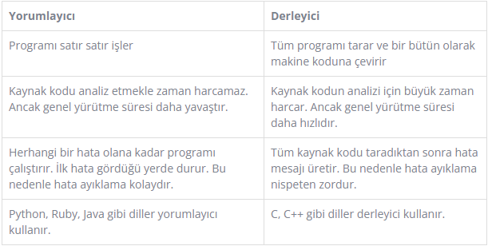
Genel Sorular
- Compiler Nedir?
Bir dilde yazılmış olan kodu (kaynak kodu / source code) başka bir dilde yazılmış koda, örneğin yüksek seviye bir dilden (high-level programming language) alt seviye bir dile (low-level programming language), dönüştüren araçlardır. Genellikle bu kodlar çalıştırılabilir (executable) şekilde üretilirler. Bunun nedeni, çoğunlukla diller arasındaki bu işlemin pratik bir şekilde işletim sistemi ve donanım bağımlı kodlara dönüştürülebilmesidir.
- Interpreter Nedir?
Yorumlayıcılar (Interpreter), kodu satır ve/veya bloklar halinde çalıştırırlar ve bir sonraki satır / blokları sırası gelmeden değerlendirmezler. Bu nedenle, sonraki satırdaki hatalar ve kodun bütününü etkileyen iyileştirmeler yorumlayıcılar tarafından yakalanamazlar. Kodu parçalar halinde değerlendirmek amacıyla kullanılırlar.

Slide 4
Pass by Value & Pass by Reference
Java’da her zaman by pass value yaklaşımı kullanılır.
“Pass by Value” yaklaşımı uygulandığında, metodun içine aldığı parametrenin değeri, belleğin başka bir yerine kopyalanır ve metodun değişkenine erişmek için veya bu değişken değiştirilmek istendiğinde, yalnızca kopyaya erişilir/değiştirilir, orijinal değere dokunulmaz.
“Pass by Reference” yaklaşımı uygulandığında, değişkenin hafıza adresinin ilgili metoda iletildiği anlamına gelir. Yani hafızada ilgili değişkenin değerini saklayan bloğun adresi, metoda geçirilir.

Slide 5
JVM – JRE – JDK ve JIT Kavramları
JVM: (Java Virtual Machine) : Her işletim sisteminin kendi sanal makinesi vardır. Ancak bu farklı JVM’ler aynı Java kodunu çalıştırırlar. Java’nın platform bağımsız olması Java Sanal Makinesi sayesinde olur. Java’nın felsefesi olan “bir kere yaz her yerde çalıştır” sözü bu sayede gerçekleşmiş olur. Farklı ortamlar için farklı JVM’ler yazılmıştır. Yani Java aslında platform bağımsız bir dil olmasına rağmen JVM bağımlı bir dildir.
JRE: (Java Runtime Environment) : Bir Java uygulamasını çalıştırmak için gerekli minimum gereçleri içeren yapıya verilen isimdir. Yani bilgisayarımızda bir Java uygulamasının çalışabilmesi için JRE’nin kurulu olması gerekir. JRE içerisinde JVM de bulunur.
JDK: (Java Development Kit) : Bir Java uygulaması geliştirmek istendiğinde JRE yetersiz kalır. JRE’nin yanında ekstra gereçler gereklidir. JDK dediğimiz yapı içerisinde Java Compiler, Java Interpreter, geliştirici toolları, Java API kütüphaneleri, Java geliştiricileri tarafından Java uygulamaları geliştirmek için kullanılan dokümantasyonlar bulunur. Ayrıca JVM ve JRE içerir.
JDK = JRE + JVM + derleyici + diğerleri diyebiliriz.
Java nesneye yönelik bir dildir ve tüm yazılım sınıflar ve nesneler üzerinden yürütülür. Bir Java programı yazıldıktan sonra önce derlenir ardından yorumlanır ve çalıştırılır. Yazılan uygulamanın büyüklüğü arttıkça sınıf sayısı da artacak ve derleme işlemi fazla zaman alacaktır. JIT (Just in Time) teknolojisi ile derleme devam ederken program da çalışmaya devam eder.

Slide 6
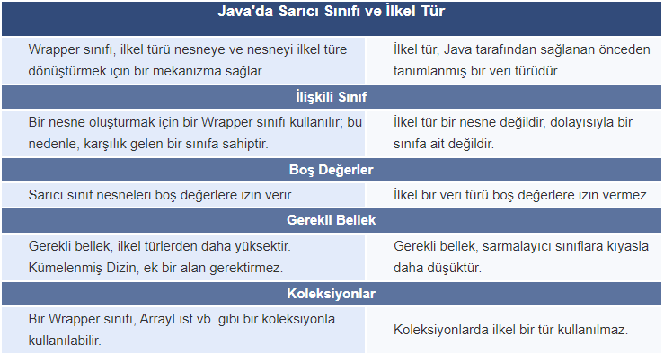
Primitive Type ile Wrapper Class Arasındaki Farklar
Java'da Wrapper Class nedir?
Java'da bir Wrapper sınıfı, ilkel bir veri türünü bir nesneye ve nesneyi ilkel bir türe dönüştürmek için kullanılır.
Java'da İlkel Tür nedir?
İlkel veri türleri, Java programlama dili tarafından sağlanan önceden tanımlanmış veri türleridir. Sekiz ilkel tip vardır. Bunlar byte, short, int, long, float, double, boolean ve char'dır.

Slide 7
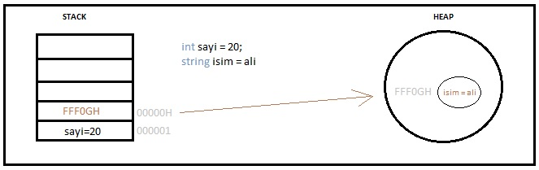
Stack ve Heap Hafıza nedir?
Stack ve Heap RAM’in mantıksal bölümleridir. Stack’de value type pointer ve adreslerde saklanırken, Heap’de reference type saklanır.
Stack erişimi Heap’e göre daha hızlıdır. Stack’ler LIFO mantığı ile çalışır. Yani son gelen ilk olarak çıkar ve bu nedenden dolayı aradan herhangi bir eleman çıkaramayız.
Integer, bool, byte gibi value type değişkenler Stack’de tutulur. String, array gibi reference type değişkenler ise Heap’de tutulur. Bu tip değişkenlerin referansları stack’de kendisi ise heap’de tutulur.
Görsele baktığımız da int tipinde tanımlanan değişken direk stack üzerinde “000001” adresinde saklanmaktadır. String bir referans tipi olduğundan dolayı Stack üzerinde “00000H” adresinde HEAP üzerindeki “FFF0GH” alarak referans adresi olarak tutulmuştur.

Slide 8
Serileştirme nedir ?
Java da nesneleri kullanırken bir defa değil istenilen zamanda ve yerde tekrar, tekrar kullanılabilmesi gerekebiliyor. Bu noktada ise “serileştirme” denilen yapı devreye giriyor.
Değişkenlere ait değerlerin bir dosyaya kaydedildiği düşünülürse ve tekrar kullanmak istenirse bu değerlerin ne ve hangi tipte olduğunu bilinemez. Nesnelerin içinde bulunan değerler ve veri tipleri ile birlikte saklanması “Java Serileştirme” yöntemi sayesinde olmaktadır.
Nesnelerin içerisindeki değişkenlerin adları, tipleri değerleri byte’lara çevrilerek kaydedilir ve bu dosyayı nerede kullanırsak kullanalım JVM bu değerleri bir kayıp olmadan okuyup kullanabilir. Serileştirme işlemi için Java’nın Serializable sınıfını kullanılır.

Slide 9
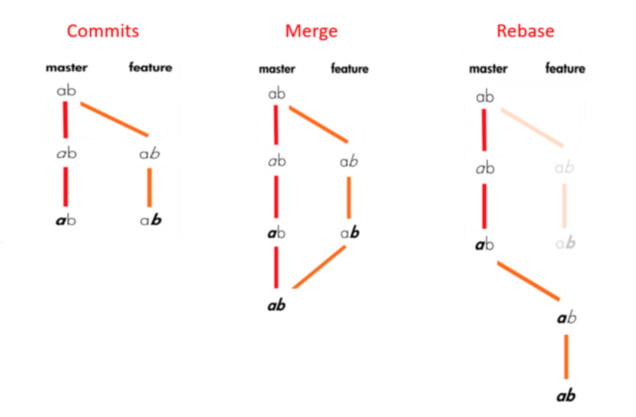
Rebase vs Merge
Master’a bir branch’i rebase edildiğinde , branch deki commitler tek tek master’ın sonuna eklenecek. Rebase sonucunda tek bir history oluşturur çünkü tamamlanan işi bir branch’ten diğerine aktarır. Bu süreçte istenmeyen history ortadan kalkar.
Merge yapıldığında ise yeni bir “ Merge commit” yaratıp iki branchinde tüm history verisini içerecektir. Master , branch te yapılan tüm değişiklikleri alacak ve entegre edecektir ancak branch’in history’sinde hiçbir değişiklik olmayacaktır.
Rebase vs Merge
Eğer tüm değişikliklerin görülmesi isteniyorsa merge kullanılmalıdır.
Eğer daha sade, anlaşılabilir ve lineer bir commit history isteniyorsa rebase kullanılmalıdır. Ancak bir ekip olarak public repository üzerinde çalışılıyor ise çok dikkali olunmalıdır çünkü Rebase, Merge’e göre revert edilmesi daha zor bir yapıdır.

Slide 10
JAVA 8 ile Gelen Özellikler
Java 8 ile birlikte gelen özellikler aşağıdaki gibi listelenebilir;
- Lambda Expressions
- Functional Interfaces
- Method References
- Stream API
- Optional Class
- Concurrency Enhancements
- JDBC Enhancements

Slide 11
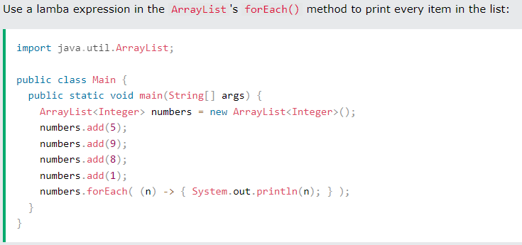
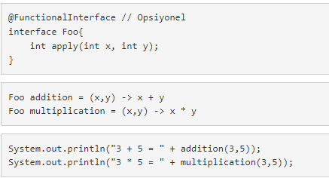
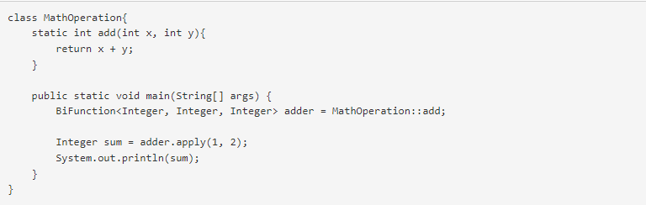
Lambda expressions
Lambda ifadeleri kısaca kendi başlarına, bir sınıfa ihtiyaç duymadan tanımlanabilen fonksiyonlardır.
Functional interfaces
Tek bir abstract(soyut) methodu bulunan interface’ler için kullanılan tanımdır. Lambda ifadeleri ile sıkı bir ilişki içerisindedir. Ayrıca Single Abstract Method Interfaces (SAM Interfaces) olarak da bilinir. Functional interface’ler default ve static methodlar içerebilir ancak tek bir tane abstract methodu olmalıdır. Bunun nedeni de lambda ifadeleri ile çalışabilmesini sağlamaktır.
Method references
Method references da yine lambda ve functional interface domaini ile gelen ve bir arada kullanılabilen özelliklerden biridir. Bazen de lambda ifadeleri yerine kullanılabilirler. Örneğin, lambda ifadesinde objenin kendi methodlarından birini kullanıyor isek lambda ifadesi yerine direkt olarak method reference vererek daha kolay yapabiliriz.

Slide 12
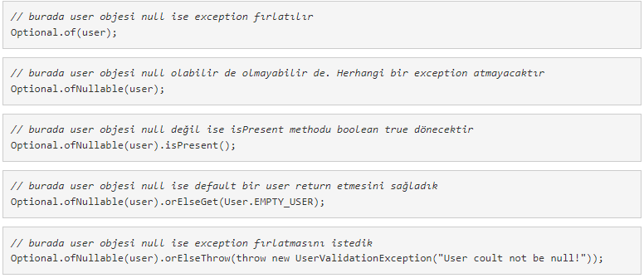
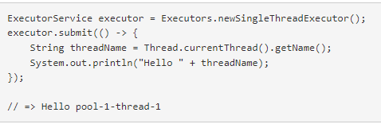
Stream API
Stream API, Collection’lar üzerinde bazı işlemleri yapmayı kolaylaştıran bir yapıdır. Stream API sayesinde sık kullanılan çeşitli operasyonları yapılabilir. Bunlardan birkaçını şöyle sıralanabilir;
filter (filtreleme)
forEach (itere etme)
map (dönüştürme)
reduce (indirgeme)
distinct (tekil hale getirme)
limit (limitleme)
collect (toplama)
count (sayma)
min / max (sıralama ile max-min eleman bulma)
Optional Class
Java 8 ile birlikte gelen özelliklerden biri de bir objenin kullanılmadan önce yapılan null check’lerin daha okunabilir ve kontrol edilebilir olmasını sağlayan Optional yapısıdır. Optional class ile daha safe ve NPE almayan kod yazılabiliyor. Obje Optional ile wrap ederek eğer null değilse kullan, null ise başka işlem yap denilebiliyor.
Concurrency Improvement
Java 8 ile birlikte yeni Concurrency API geliştirildi ve concurrent/multitasking işlemler anlaşılır hale geldi. Java 8 ile birlikte artık açık olarak Thread nesneleri oluşturmak ve yönetmek zorunda kalınmıyor. Yeni yöntem;

Slide 13
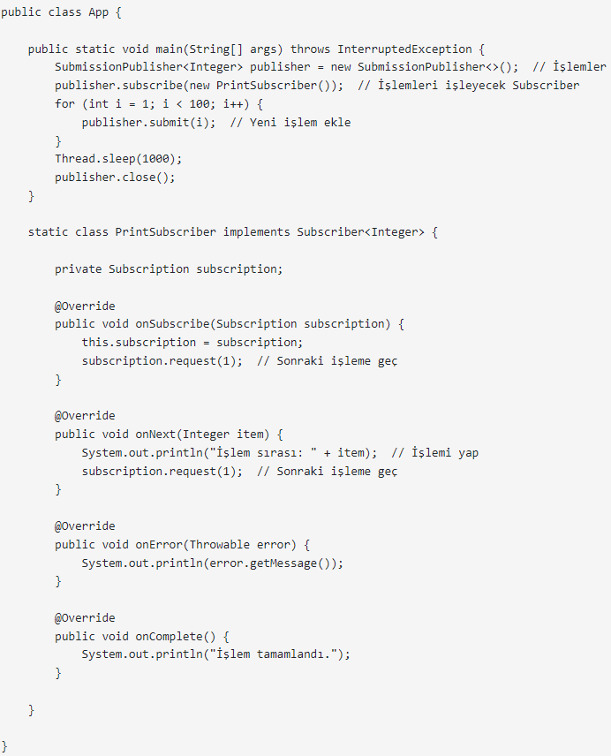
Java 9 İle Gelen Yenilikler
Reactive Streams
Asenkron uygulamalar geliştirmek için Reactive Streams özelliği java.util.concurrent.flow sınıfı, sınıf içerisinde yer alan arayüz ile gelmiştir.
Flow API içerisinde yer alan Publisher gelen istekleri işleyerek Subscriber arayüzünde yer alan metotların çalıştırılmasını sağlar.
Her bir işlem Subscriber arayüzünde tanımlanır ve Subscription ile işlemler arası geçiş yapılır.

Slide 14
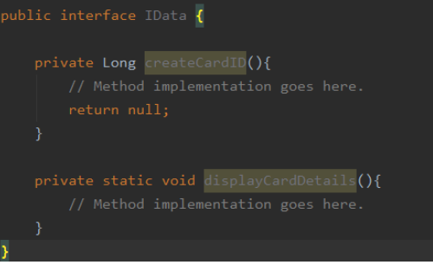
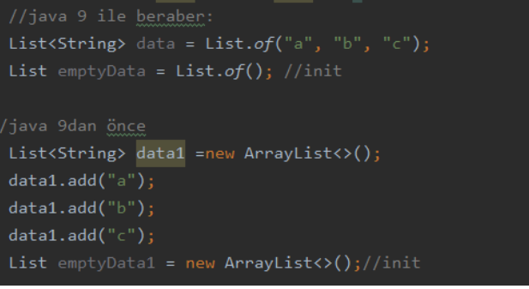
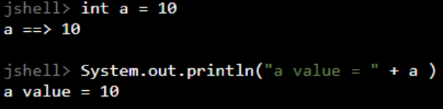
Factory Methods for Immutable
List, Set, Map
Collection nesneleri için ortak bir factory metodu geliştirilmiş.
JShell
Bir çok programlama dili tarafından desteklenen REPL yani Read-Eval-Print-Loop desteği Java 9 ile birlikte Java programlama diline eklenmiştir.
Private Methods in Interfaces
Public olan bir interface’in içerisinde private, static bir metot yazılabilmesine olanak sağlanmış.

Slide 15
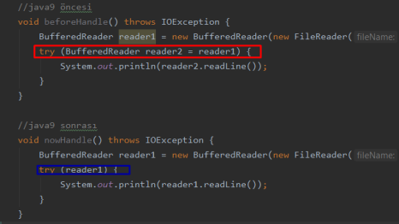
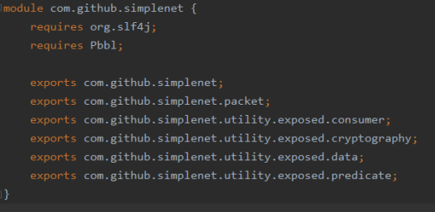
Try With Resources Improvement
Exception yönetiminde optimizasyona yapılmıştır. Yeniden object oluşturmaya gerek kalmadan mevcut object ile try bloğunda işlem yapılabiliyor.
Modüler Sistem
Jigsaw(yapboz) projesi kapsamında hayatımıza giren bu yenilik ile projelerin erişim gereksinimleri ve sunduğu özellikleri net olan modüllerden oluşması hedeflenmektedir.
Bu sistemde kullanılan bir modül birbirleriyle ilişkili paketler(packages), kaynaklar(resources) ve kendisini açıklayan bir dosyadan(module-info.java) oluşmaktadır.
Bir modülün neler sunduğu ve nelere ihtiyaç duyduğu module-info.java ile tanımlanır. Modülün sundukları “exports”, modülün ihtiyaç duydukları ise “requires” keywordleri ile belirtilir.
HTTP 2 Client
Java 9 öncesinde kullanılan HTTP/1.1 protokolünde websocket desteği mevcut değildi ve blocking modunda performans sorunu mevcuttu. Yeni HTTP 2 protokolü ile hem senkron(blocking mode) hem asenkron modlar destekleniyor. Performansın arttırıldığı belirtiliyor. Ek olarak websocket desteği getirildi.

Slide 16
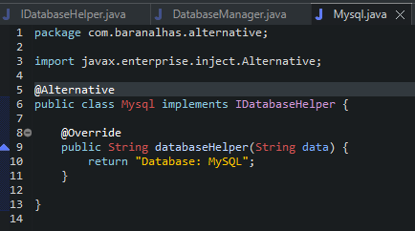
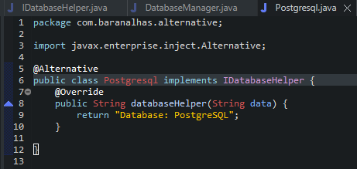
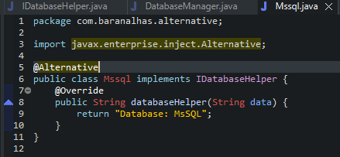
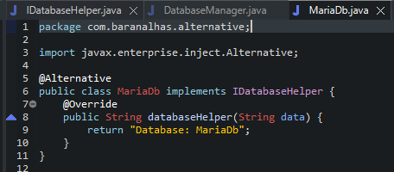
Alternative Yapısı

Slide 17
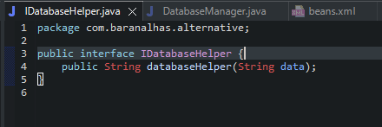
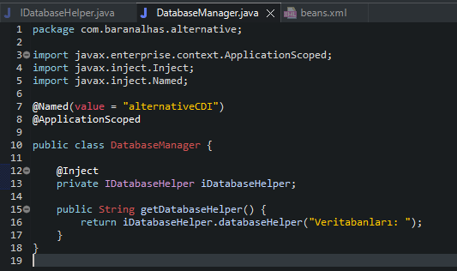
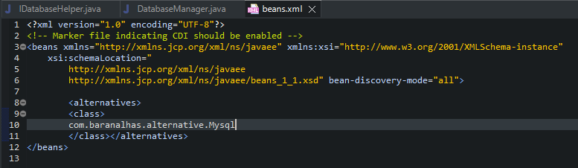

Slide 18
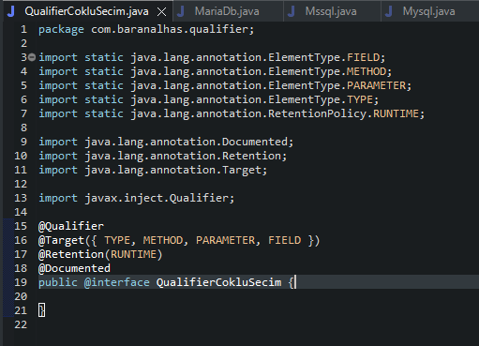
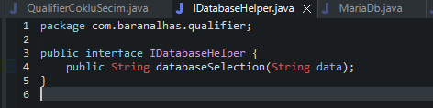
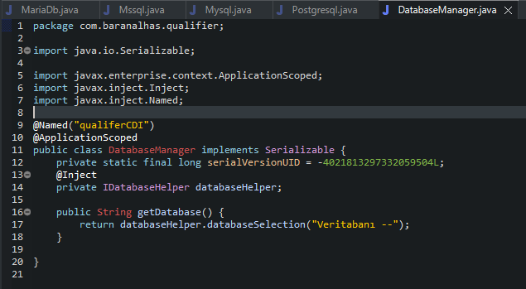
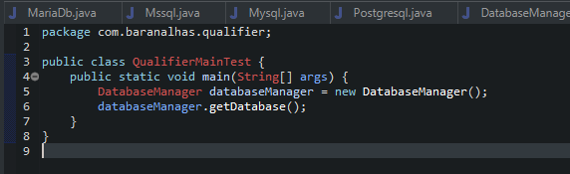
Qualifier Yapısı ( 2 interface yapısından default ve istenilenin seçilmesi )

Slide 19
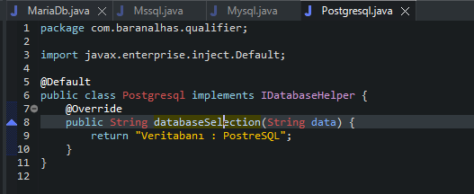
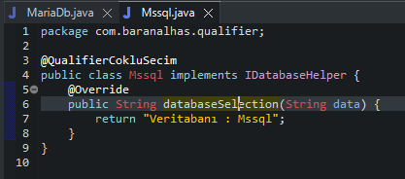
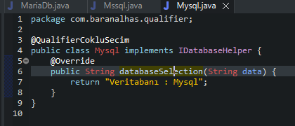
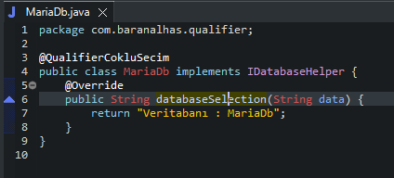

Slide 20
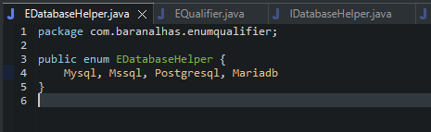
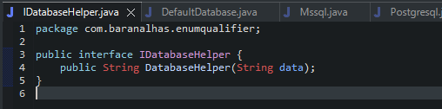
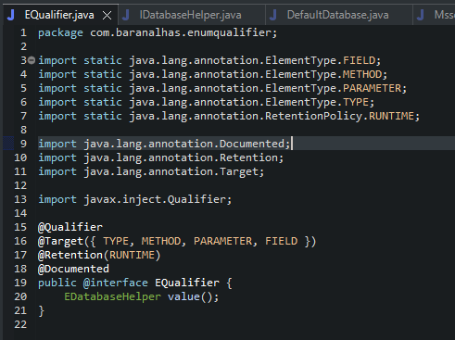
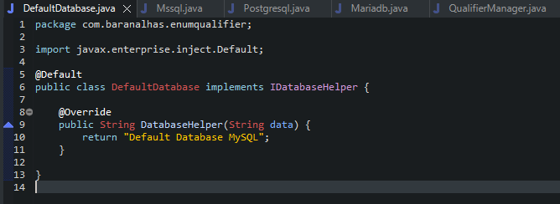
Equalifier Yapısı ( 2’den fazla implement edilmiş classlarda kullanılır )

Slide 21
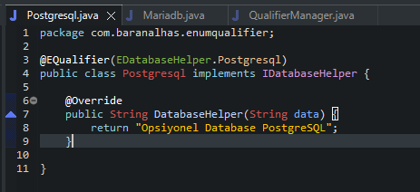
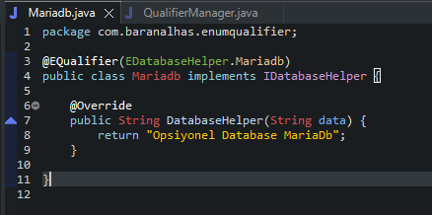
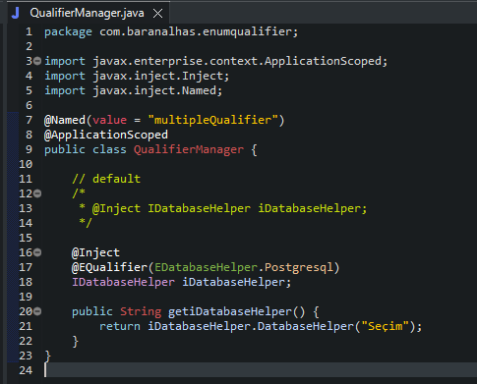
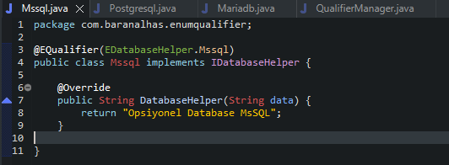

Slide 22
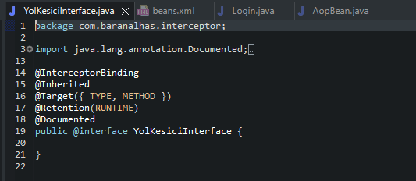
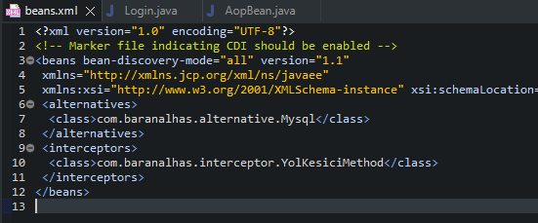
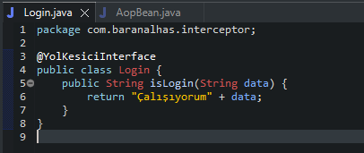
Interceptor Yapısı ( Yol kesici )

Slide 23
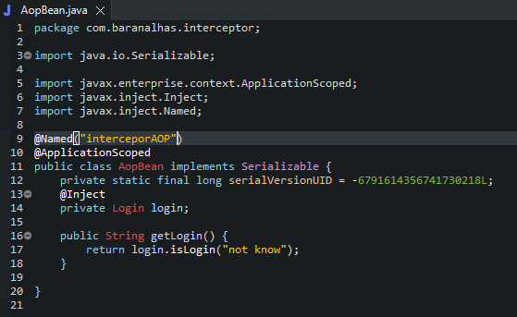
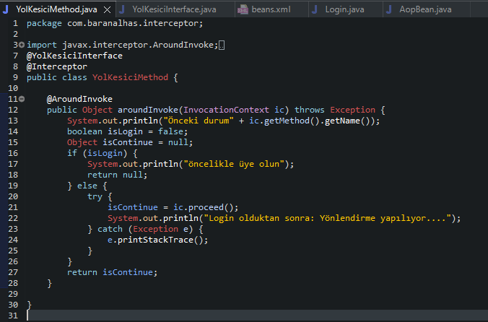

Slide 24
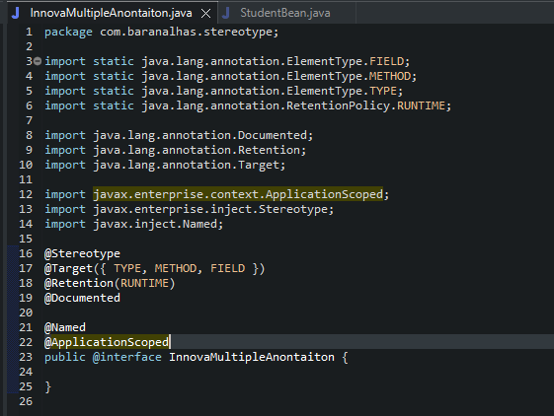
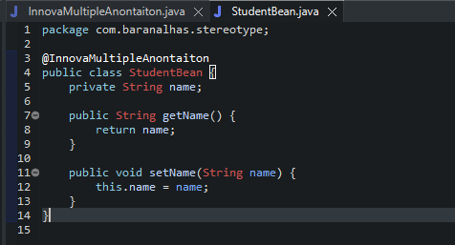
Sterotype

Slide 25
Unicode ile ASCII Farkları
ASCII yalnızca Latin alfabesi için kullanılabilir ve Latin alfabelerinde bile çoğu zaman yeteri kadar verimli değildir. Unicode ise evrensel olarak tüm dillerin kullanımına uygun şekilde tasarlanmıştır.
ASCII’nin kullanımına 1963 yılında başlanırken ASCII’nin yerini alan Unicode’un geliştirilmesine 1980 yılında başlanmıştır.
Unicode hala Unicode Konsoriyum’u tarafından kar amacı gütmeden geliştirilmeye devam edilmektedir. ASCII’nin geliştirilmesi yıllar önce durdurulmuştur.
Unicode’un geliştirilmesinin amacı evrensel olması ve platformlar arası yaşanan karmaşaların ortadan kaldırılmasıdır.
ASCII tam olarak bir standart değilken Unicode tüm dünyada kabul görmeyi başaran bir standarttır.

Slide 26
Jar ve War Arasındaki Farklar
JAR dosyası, Java Arşivi anlamına gelir. WAR dosyası, Web Uygulama Kaynağı veya Web Uygulama Arşivi anlamına gelir.
JAR ve WAR Dosyaları arasındaki ana fark, içerikleridir. JAR dosyaları, bir Java uygulamasını yürütmek için Java sınıfı dosyaları, ilişkili meta verileri ve tek bir dosyada toplanmış kaynakları içeren dosyalardır. WAR dosyaları, JSP, HTML, JavaScript ve web uygulamaları geliştirmek için gerekli diğer dosyaları içeren dosyalardır.

Slide 27
Absolute Path Nedir?
Absolute path ise bir dosya yada klasörün root(kök) dizinden itibaren verilen path’e denir.
Root (/) dizininden itibaren alt klasörler üzerinde çalışmalarınızı gerçekleştirebilirsiniz.
Fakat Absolute Path işlemi, genellikle pek tavsiye edilmeyen bir path verme işlemidir. Sebebine gelirsek, Projemize locale olarak Path veriyoruz fakat projemizi farklı makinalar da çalıştırmak istediğimiz zaman verilen Absolute Path(Locale Path) projenin patlamasına sebebiyet vermektedir. Bu yüzden çoğunlukla Relative Path tercih edilmektedir.

